Slide 1
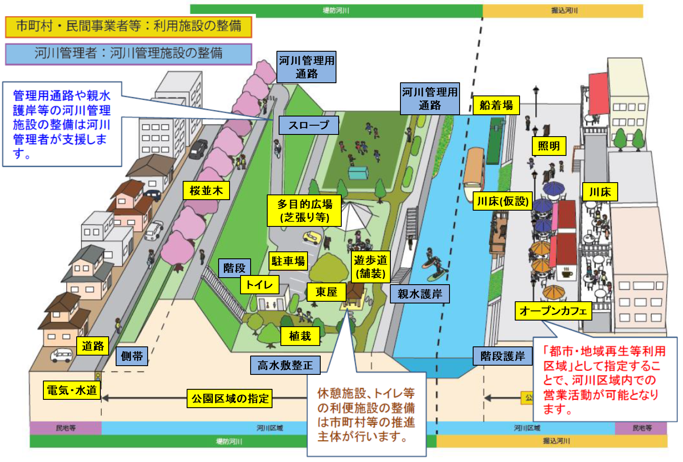
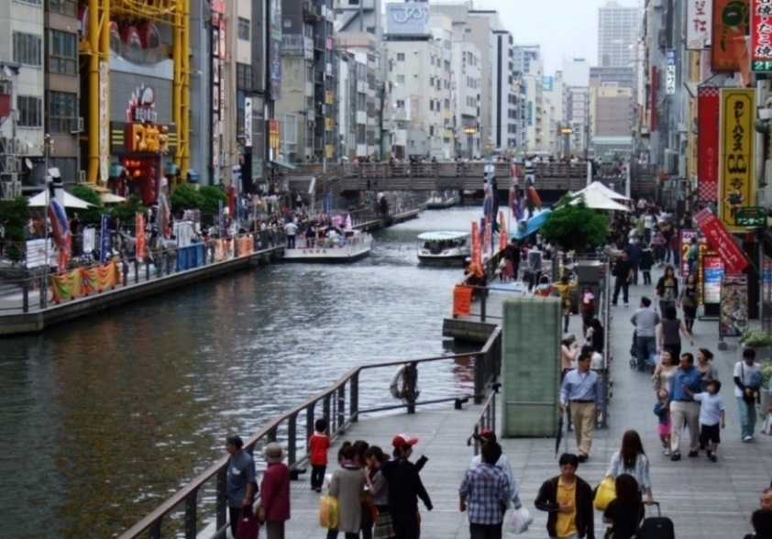
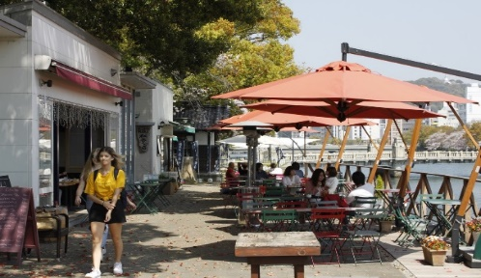
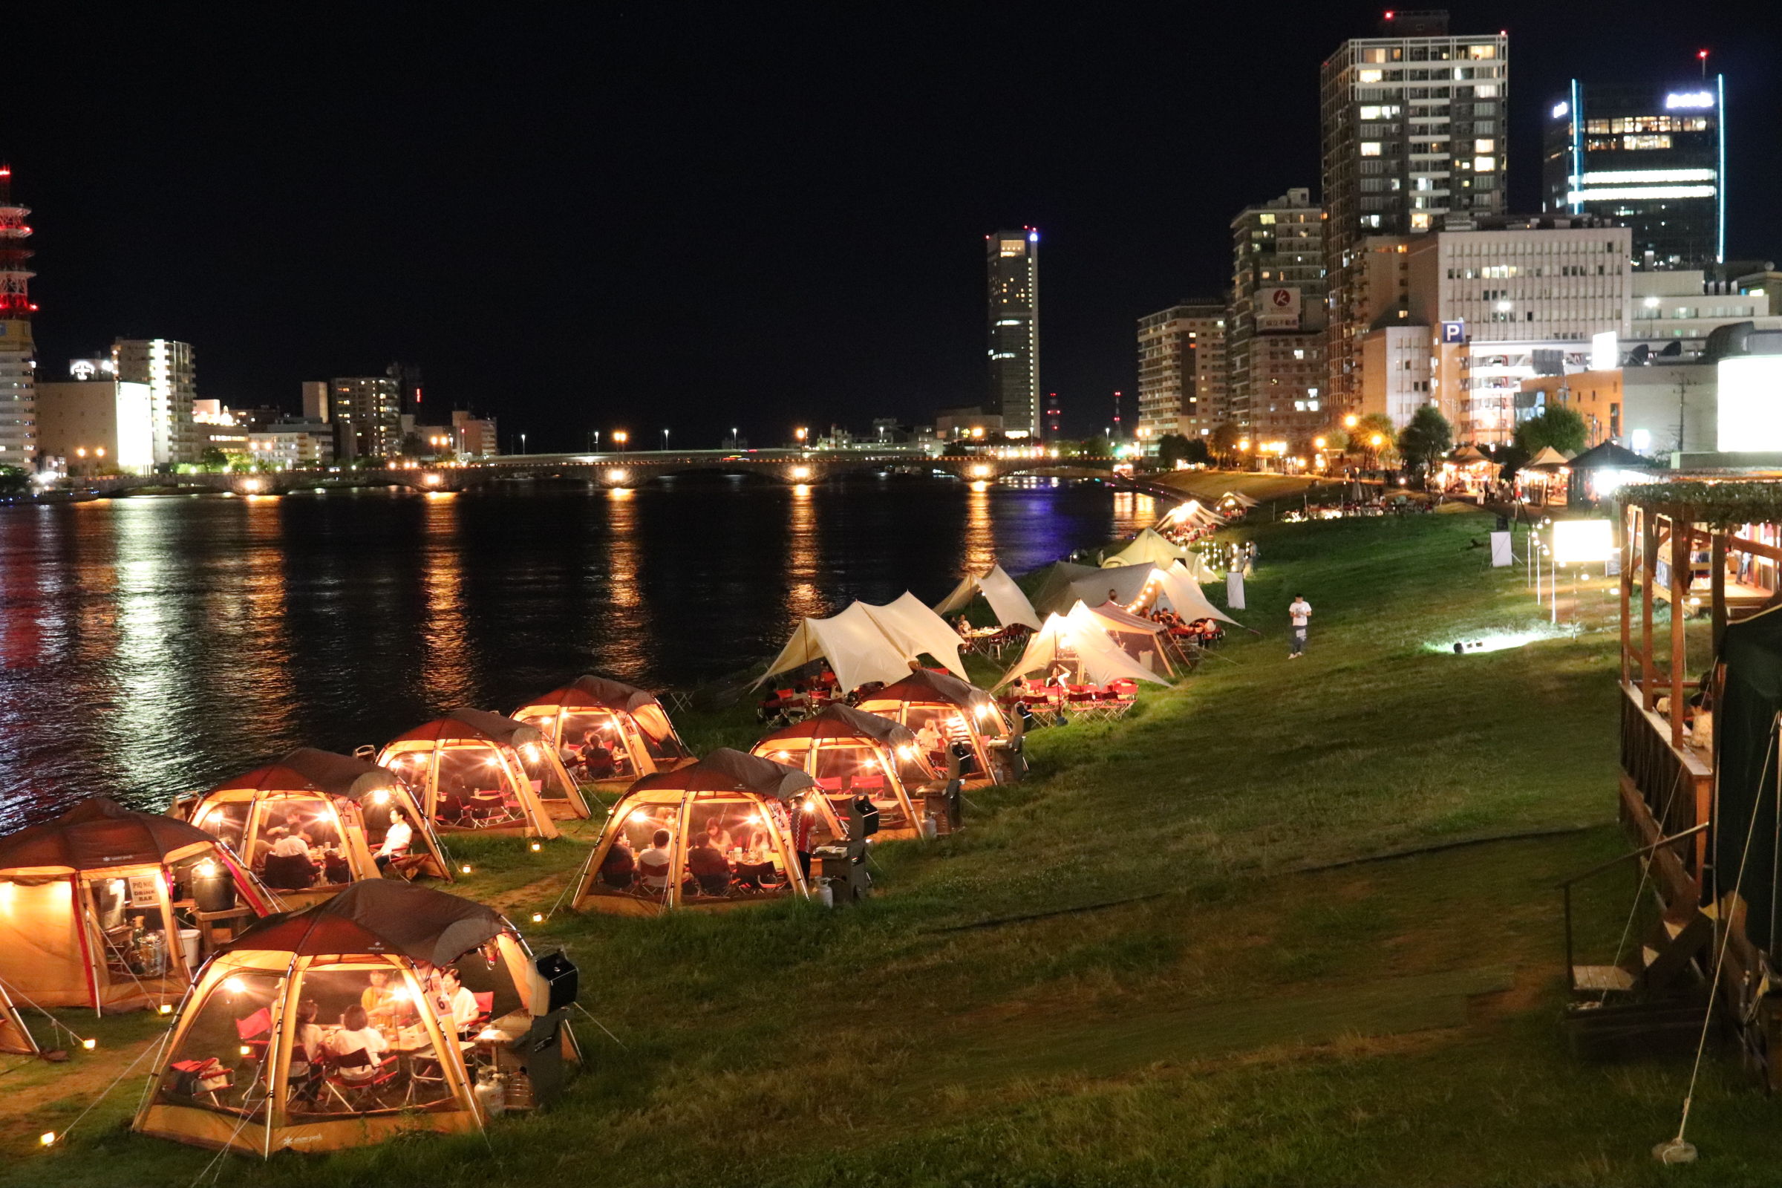
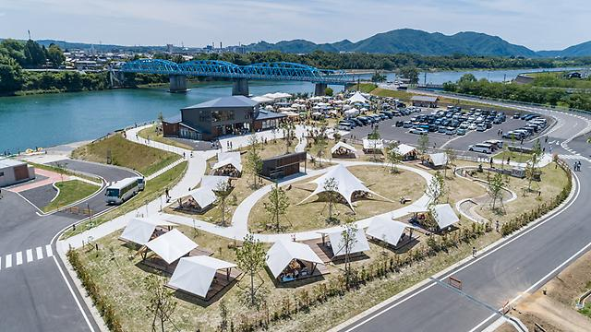
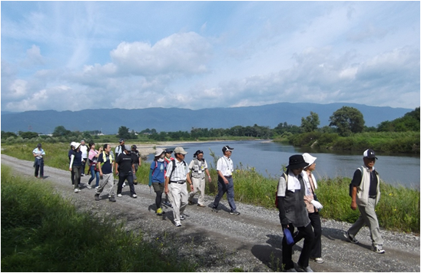
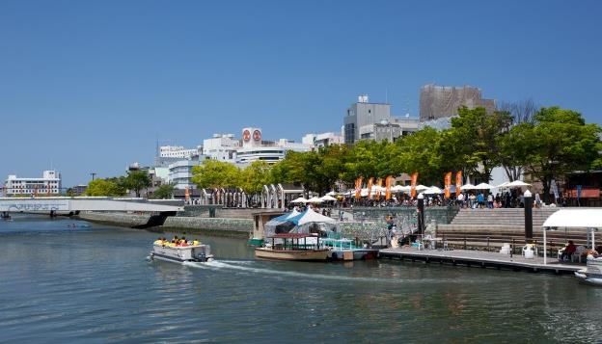
【参考②】 かわまちづくり支援制度の概要
河口から水源地まで様々な姿を見せる河川とそれに繋がるまちを活性化するため、地域の景観、歴史、文化及び観光基盤などの「資源」や地域の創意に富んだ「知恵」を活かし、市町村、民間事業者及び地元住民と河川管理者の連携の下、河川空間とまち空間が融合した良好な空間形成を目指す。（令和３年８月時点：２４４地区）
ソフト施策による支援
ハード施策による支援
・都市・地域再生等利用区域の指定等による民間事業者等のオープンカフェ等への河川空間の多様な利活用の促進
・優良事例に関する情報提供や必要な調査等により、計画の実現を支援
・治水上及び河川利用上の安全・安心に係る河川管理用通路や親水護岸等の施設整備を通じ、まちづくりと一体となった水辺整備を支援。 （市町村、民間事業者が河川空間の利用施設を整備）
都市・地域再生等利用区域の指定の適用事例
遊歩道の民間活用
（道頓堀川／大阪市）
オープンカフェの設置
（京橋川／広島市）
先進的な取組の情報提供
民間事業者の参加
（信濃川／新潟市）
賑わい拠点の整備
（木曽川／美濃加茂市）
河川管理用通路の利用
（最上川／長井市）
親水護岸の利用
（新町川／徳島市）
かわまちづくりホームページ：https://www.mlit.go.jp/river/kankyo/main/kankyou/machizukuri/index.html
Notes:
○道頓堀川
整備期間 ：平成7年～平成24年
事業費 ：約２４０億円 (一部を河川環境の補助・交付金事業で実施)
事業内容 ：遊歩道、水門など
22条指定 ：H24.4.1
占用形態 ：直接占用(南海電鉄【3年】)
占用料 ：免除
◆(実際のイベントや出店者からは占用者が使用料を徴収
【例：カフェ：2,500円／月・㎡】)
○元安川
整備期間 ：H3【親水護岸(国)】、H20【電源・給排水等の基盤整備(市)】
22条指定 ：H24.3.27
占用形態 ：包括占用(水の都ひろしま推進協議会【1年】)
占用料 ：免除
◆カフェ(1軒) 入込客数：91,584人(H28)

